Slide 1
Anadangəlmə ürək qüsurları
Dr. Nuranə Süleymanova,
ATU, I Cərrahi xəstəliklər kafedrası

Slide 2
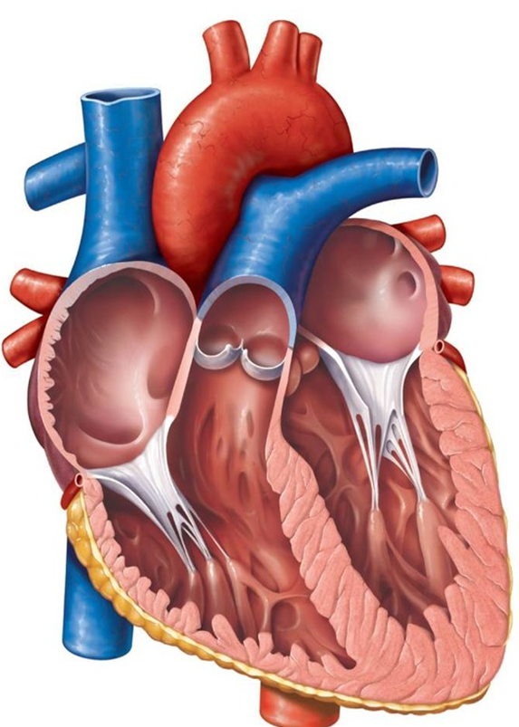
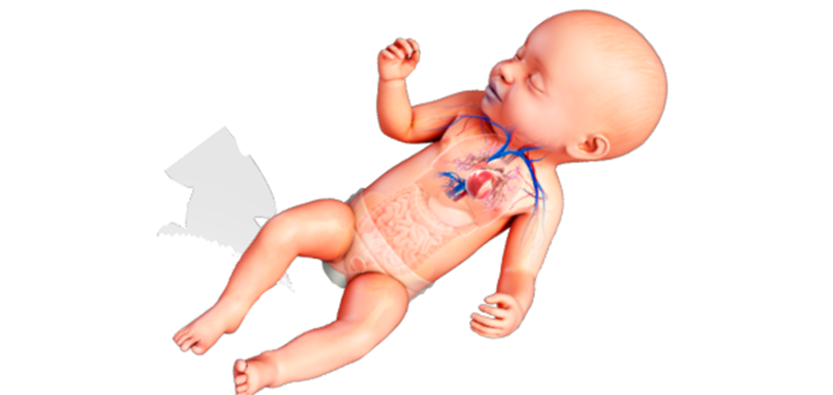
Tərifi
Anadangəlmə ürək qüsurları (AÜQ) dedikdə qapaqlarda, ürək divarında və ya damarlarda doğuşdan mövcud olan struktur anomaliyaları nəzərdə tutulur.

Slide 3
Təsnifatı
Klinikasına görə
(sianotik və qeyri-sianotik)
Müalicəsinə görə
(kritik və qeyri-kritik)
Sianotik qüsurlar
(sağdan-sola şunt)
Fallo tetradası
Trunkus Arteriosus
Total pulmonar venoz dönüş anomaliyası
Trikuspid atreziya
Böyük damarların transpozisiyası
Hipoplastik sol ürək sindromu
Ebştein anomaliyası
Qeyri-sianotik qüsurlar
(Soldan-sağa şunt)
  Qulaqcıqlararası çəpər defekti
  Mədəciklərarası çəpər defekti
  Qulaqcıq-mədəcik çəpər defekti
  Açıq arterial axacaq (Botal axacağı)
Sağ tərəfli anomaliyalar:
  Pulmonar stenoz
Sol tərəfli anomaliyalar:
  Aorta stenozu
  Aorta koarktasiyası
  Tac damar anomaliyaları
Təcili müdaxilə tələb etməyən
qüsurlar
Təcili müdaxilə tələb edən
(kritik AÜQ)
Hipoplastik sol ürək sindromu
Fallo tetradası
Trunkus Arteriosus
Total pulmonar venoz dönüşüm anomaliyası
Trikuspid atreziya
Böyük damarların transpozisiyası
Açıq arterial axacaq (Botal axacağı)
Ebştein anomaliyası
Aorta koarktasiyası
Tək mədəcik

Slide 4
Səbəbləri
AÜQ-lərin etiologiyası dəqiq məlum deyil.
Hamiləlik zamanı keçirilmiş infeksion xəstəliklər,
Bəzi dərmanların istifadəsi,
Alkoqol və tütün istifadəsi,
Bəzi xromosom və genetik səbəblər
(15%) AÜQ riskini artırdığı hesab edilir.

Slide 5
Əsas patogenetik mexanizmi
Sianotik qüsurlarda
Qeyri-sianotik
Obstruktiv qüsurlarda
Sağdan sola keçid baş verir,
Soldan-sağa şunt
Başlanğıcda sianoz olmur
Oskigenləşməmiş
qan ümumi qan dövranına keçir
Mədəciyin dekompensasiyası
Başlanğıcda sianoz olmur
Ürək yetməzliyi
Sianoz
Xəstəlik irəlilədikdə ağciyər yüklənir
Pulmonar hipertenziya
Sağdan-sola keçid
Sianoz

Slide 6
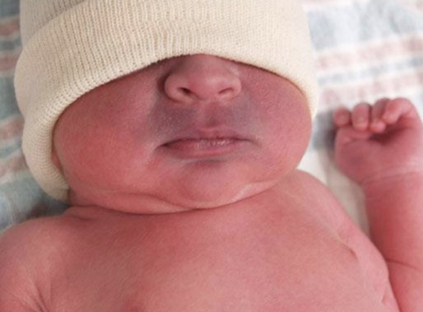
Gedişi
Sianotik qüsurlar
adətən doğuşdan sianozla biruzə verir və diaqnostikası daha erkən olur.
Asianotik qüsurların simptomları defektin ölçüsündən asılı olaraq asimptomatikdən ciddi ürək yetməzliyi simptomlarına qədər dəyişə bilir.
Kiçik defektlər çox zaman erkən yaşlarda asimptomatik və ya az simptomatik olur.
Böyük defektlər zamanı isə ağciyərlərin yüklənməsi ilə əlaqəli
təngnəfəsəlik,
tez yorulma,
tərləmə,
fiziki inkişafdan geri qalma,
çəkinin artmaması
kimi simptomlarla özünü göstərir.

Slide 7
Ən çox rast gəlinən ağırlaşmaları
Ürək çatışmazlığı
Pulmonar hipertenziya
Qaraciyər yetməzliyi
Yanaşı infeksion xəstəliklər
Qəfil ürək dayanması

Slide 8
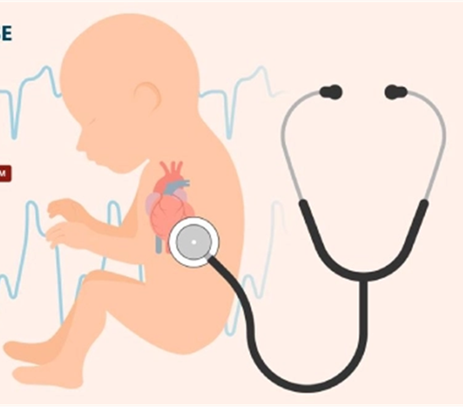
Klinik müayinə
AÜQ növündən asılı olaraq fərqli şikayət və əlamətlər göstərə bilər. Simptomatik formalarda
Sianoz,
Auskultasiyada küy,
Yemək yeyərkən tərləmə,
İnfeksion xəstəliklərə tez-tez yoluxma,
Çəkinin artmaması,
Fiziki inkişafdan geri qalma, əlaməti ola bilər.

Slide 9
Laborator müayinə
Sianotik AÜQ-lərdə qanda
Hemoqlobin,
Hematokrit kompensator olaraq yüksəlmiş olur,
Qanın viskozitəsi artmış olur.

Slide 10
Görüntüləmə və digər müayinələr
Xəstələrin əksəriyyətinə hamiləlik zamanı prenatal skrininq USM ilə diaqnoz qoyula bilir.
AÜQ-lərin diaqnostikasında
Exodardioqrafiya (ExoKQ) önəmli rol oynayır.
KT,
MRT,
Angioqrafiya
Elektrokardioqramma (EKQ) – adətən AÜQ-lər üçün spesifik bir müayinə deyildir, uşaqlarda daha çox aritmiyaların diaqnostikasında istifadə edilir.
Ürək kateterizasiyası göstərişə görə və təzyiq ölçmələri üçün aparılır.

Slide 11
Şübhə
Auskultasiyada küy olduqda
Əl-ayaq təzyiq və saturasiya fərqi
Yemək yeyərkən tərləmə, təngnəfəslik
İnfeksion xəstəliklərə tez-tez yoluxma
Çəkinin artmaması
Fiziki inkişafdan geri qalma
Dəri və selikli qişalarda sianoz
“Təbil çubuğu” formalı barmaqlar

Slide 12
Diaqnozunun dəqiqləşdirilməsi
ExoKQ bir-çox AÜQ-nin diaqnozunun qoyulmasında əsas müayinə metodudur.
Bəzən diaqnozu dəqiqləşdirmək və əlavə məlumatlar almaq üçün digər müayinə metodlarından da istifadə olunur (KT, MRT, angiografiya və ürək kateterizasiyası) istifadə edilir.

Slide 13
Differensial diaqnozu
AÜQ-lər ilk növbədə bir-biri ilə
Ürəyin qazanılmış ürək xəstəlikləri ilə
Və bəzən ağciyər xəstəlikləri ilə

Slide 14
Diaqnostik kriteriyaları
Qulaqcıqlararası və ya mədəciklərarası çəpərlərdə defekt
Qapaqlarda darlıq və ya atreziya
Damarlarda darlıq
Damarların yerdəyişməsi
Botal axacağının açıq qalması
Ürək boşluqlarının genişlənməsi

Slide 15
İnkarı
Əsasən ExoKQ əsasında,
Ehtiyac olduqda transezofagel ExoKQ (TEE)
Və ya (KT, MRT) inkar etmək olar.

Slide 16
Səbəbin təyini
Adətən səbəb təyin etməyə ehtiyac olmur
.

Slide 17
Ağırlıq dərəcəsinin təyini
Klinik əlamətlər
Qaraciyər testləri
Hemoqram
ExoKQ
Ürək boşluqlarının kateterizasiyasında pulmonar təziq

Slide 18
Müalicə prinsipləri
Defektin aradan qaldırılması
Ağırlaşmaların profilaktikası və müalicəsi

Slide 19
Müalicə üsulları
Cərrahi
Azinvaziv
Medikamentoz

Slide 20
Əməliyyata əsas göstərişlər
Fallo Tetradası,
Böyük damarların transpozisiyası
Qulaqcıqlararası çəpər defekti (ASD),
Mədəciklərarası çəpər defekti (VSD) və s.
Ümumi olaraq AÜQ-lərin əksəriyyətinin erkən yaşda korreksiyası məsləhət görülür

Slide 21
Əməliyyata əks göstərişlər
Ciddi aktiv infeksion xəstəlik,
Geridönülməz pulmonar hipertenziyanın yaranması

Slide 22
Müalicə yanaşması
Kiçik və asimptomatik qüsurları izləmək olar.
Simptomatik və ağırlşmış defektlər, həmçinin ciddi AÜQ-lər erkən cərrahi (vəya invaziv) üsulla korreksiya edilir.
Qüsurun növündən asılı olaraq cərrahi və ya azinvaziv üsullar seçilir.

Slide 23
Proqnozu
Zamanında əməliyyat olunduqda bir çox AÜQ-lərin proqnozu yaxşıdır.

Slide 24

Profilaktikası
Spesifik birincili profilaktikası yoxdur.

Slide 25
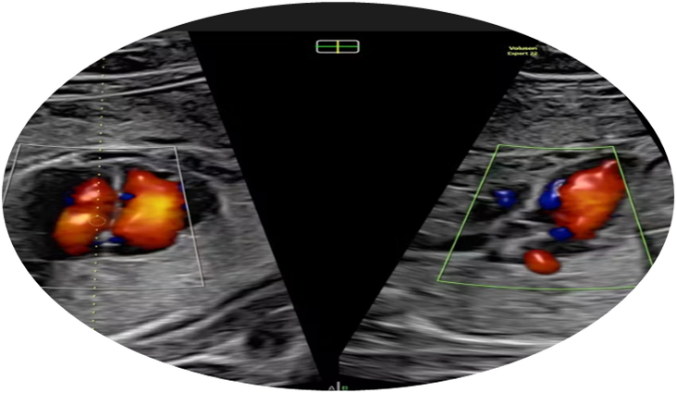
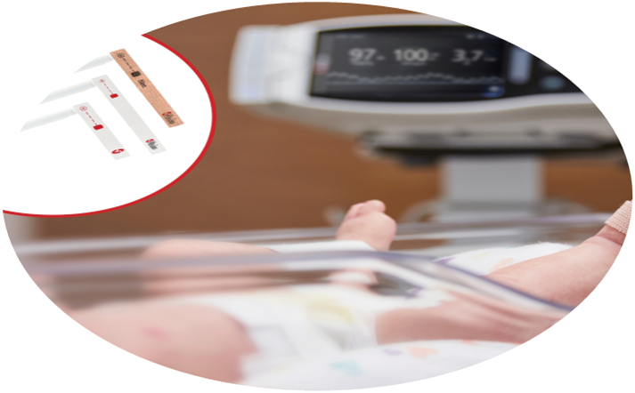
Taranması
Tarama üçün hamiləlik dövründə doppler ultrasəs müayinə edilir.
Həmçinin yenidoğulmuş uşaqlara puls oksimetriya icra edilir.

Slide 26

İzləmə
Asimtpomatik xəstələr uşaq kardioloqu nəzarətində defektin növündən asılı olaraq 3-6 ay, vəya illik kontrol olmaqla izlənilir.

Slide 27
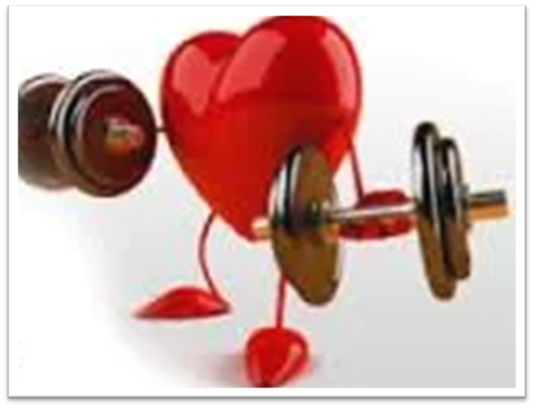
Reabilitasiya
Ümumi qaydada aparılır

Slide 28
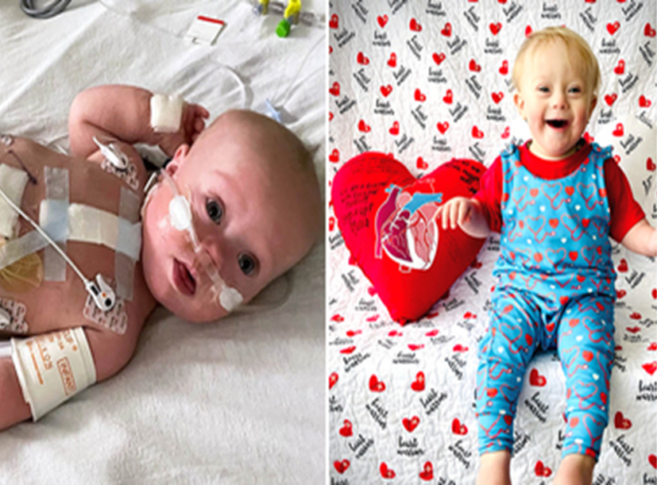
Xüsusi qruplarda özəlikləri
Asimptomatik qüsurlar hamiləlik zamanı simptomatik ola bilrər.
Bəzi qüsurlar yanaşı genetik xəstəliklər olduğu zaman (məs. Daun sindromu) daha ağır, pulmonar hipertenziya daha erkən yarana bilər.

Slide 29
Diqqətinizə görə təşəkkür edirəm.

